Slide 2
Co determinuje diverzitu společenstev cizopasníků ?

Slide 3
Biodiverzita v prostoru

Slide 4
Biodiverzita v prostoru

Slide 5
Biodiverzita v prostoru

Slide 6
Biodiverzita v prostoru

Slide 7
Biodiverzita v prostoru

Slide 8
Hodnocení biodiverzity

Slide 9
Diverzita společenstev cizopasníků

Slide 10
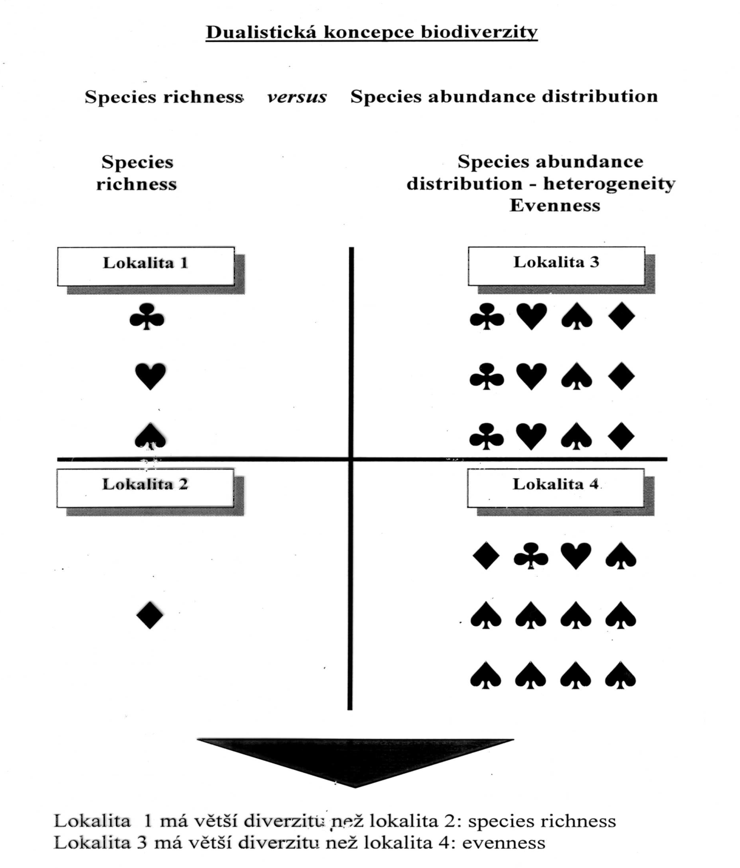

Slide 11
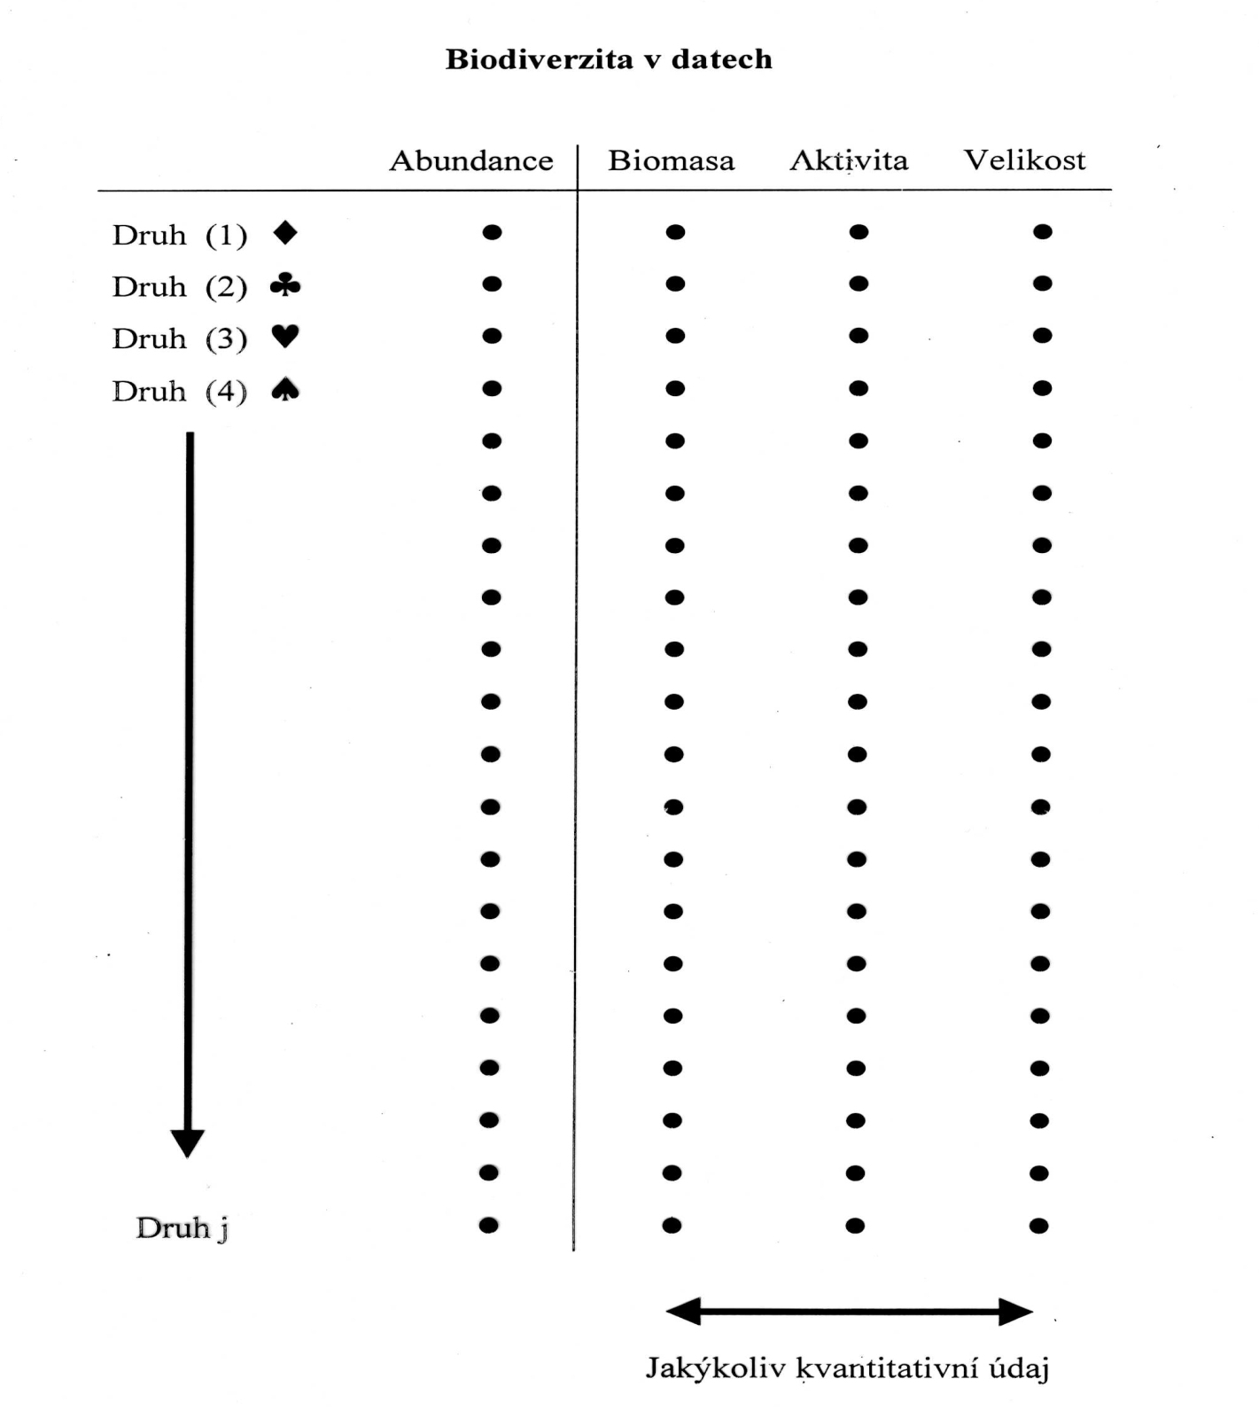

Slide 12
Hodnocení biodiverzity

Slide 14
Hodnocení biodiverzity

Slide 15
Hodnocení biodiverzity
Species abundance models
Geometrické řady
Log series (logaritmické řady)
Log normal (lognormální řady)
Broken stick modely

Slide 16
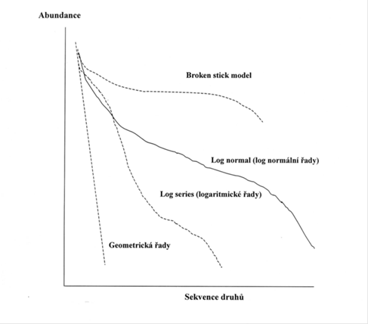
Hodnocení biodiverzity

Slide 17
Hodnocení biodiverzity

Slide 18
Hodnocení biodiverzity

Slide 19
Hodnocení biodiverzity

Slide 20
Hodnocení biodiverzity

Slide 21
Hodnocení biodiverzity

Slide 22
Indexy biodiverzizy

Slide 23
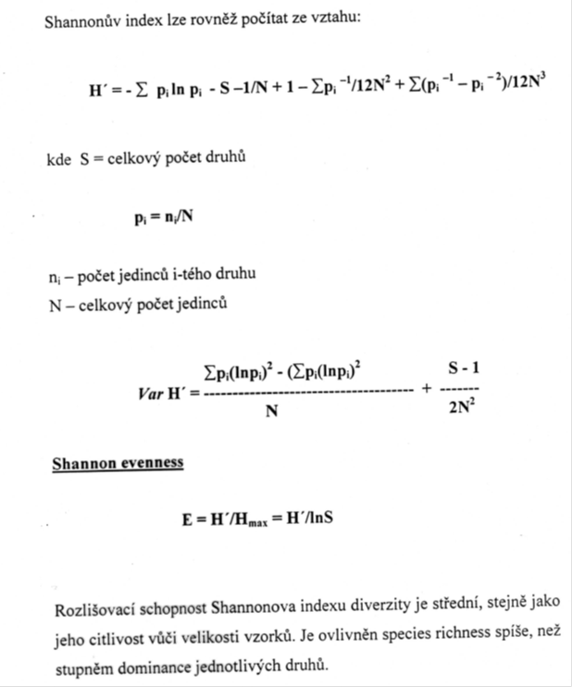
Indexy biodiverzity

Slide 24
Index biodiverzity

Slide 25
Indexy biodiverzity

Slide 26
Indexy biodiverzity

Slide 27
Indexy biodiverzity

Slide 28
Porovnání indexů

Slide 29
Společenstva parazitů

